Slide 1
汽车维修教程

Slide 2
4.9 汽车噪声及其检测
一、了解汽车噪声检测及其标准
二、了解汽车喇叭噪声的检测
三、掌握声级计检定
Rest

Slide 3
一、噪声检测及其标准
(一)噪声检测的必要性
(二)声学基础知识
(三)机动车噪声污染源
(四)机动车辆的噪声标准

Slide 4
噪声检测的必要性
随着我国汽车数量迅速的增加，汽车运行时所产生的噪声已成为一些大城市的主要噪声源。
噪声对人体的影响，主要包括心理、生理两个方面。首先是人对噪声有厌恶情绪，人对噪声的主观心理感受是烦躁不安并引起一系列不良生理反应，继而造成不能安眠、血压升高，影响肠胃蠕动，妨碍消化与吸收功能特别是还可以引起各种神经关能症，这就影响、干扰了人们的学习、生活和工作。
由于汽车噪声是流动性的，影响范围大，干扰时间长，因而受影响的人员也多。
为创造良好的学习、工作和生活环境，尽量减少噪声的干扰和对人体健康的危害，必须对汽车的噪声进行检测和控制。

Slide 5
声学基础知识
1．声音
2．频率
3．音调
4．声压
5．声压级Lp
6．本底噪声(背景噪声)

Slide 6

1．声音 当声源(电磁喇叭)的膜片高速振动时，激起空气粒子产生波动，逐渐扩散的在空气中的传播，声音在空气中传播速度为340 m/s。
2．频率 是声波每秒(s)振动的次数，单位是赫兹(Hz)，人耳可听见的频率是20～2000 Hz，低于20 Hz的为次声波，高于2000 Hz的为超声波。次声和超声人耳都听不到。
3．音调 音调的高低是由频率的高低所决定的，频率越高音调越高；频率越低音调越低。声音由单一音调和多种频率所组成，多种频率组成的音调悦耳好听。

Slide 7

4．声压 当声波在介质中运动时，使介质的压力在稳定压力附近增加或减少，这个压力的变化量，称为声压(它是声波作用在单位面积上的压力值)，单位是Pa。
正常人耳在声波频率为1000 Hz时，能听到最小声压为2х10⁻⁵ Pa，称为听阈声压；当声压为20 Pa时，使人耳产生疼痛，称为痛阈声压。
声压大小是表示声音强弱。声压大，则声音强；声压小，则声音弱。

Slide 8
5．声压级Lp 声压与基准声压之比，取常用对数的20倍称声压级。即
Lp＝20 log(P/P₀)
式中 Lp—声压级(dB)
P—声压(Pa)
P₀—基准声压。取2х10⁻⁵ Pa
声压级是声学测量仪器中常用的量级，压级测量使用声级计进行测量。在声级计中有A、B、C三种计权网络。其中A计权网络其频率为1000 Hz，和人耳听觉特性相近似。
在GB 7258-1997中规定用“A”计权(也称A声级、听觉修正网络)仪器进行测量，用符号dB(A)表示。

Slide 9
机动车噪声污染源
1．发动机噪声 是汽车的主要噪声源之一，它对整车噪声级有较大的影响。
2．与行车速度有关的噪声 包括传动系(变速器、传动轴等)噪声和轮胎噪声。
3．车体振动噪声 是车体的各板壁结构在发动机和路面凹凸不平的振动下产生的。
4．制动噪声 是由于制动器摩擦副间摩擦而产生的。
5．喇叭噪声 在喇叭通电后即产生声响。
在机动车检测线只检测电磁喇叭的噪声级。

Slide 10
机动车辆的噪声标准
我国于1979年颁布了《机动车辆允许噪声》的国家标准。在GB 7258-1997《机动车运行安全技术条件》中，对机动车噪声的控制作了如下规定：
1．车外最大允许噪声级 机动车允许的噪声应符合GB 1495-79《机动车辆允许噪声》的规定。各类机动车加速行驶时，车外允许最大噪声级应符合表5-3的规定。
2．车内最大允许噪声级 客车车内最大噪声级不大于82 dB(A)。
3．喇叭允许的噪声级 城市用机动车喇叭噪声级在距车前2 m、离地面高l-2 m处，应为90～l15 dB(A)。

Slide 11
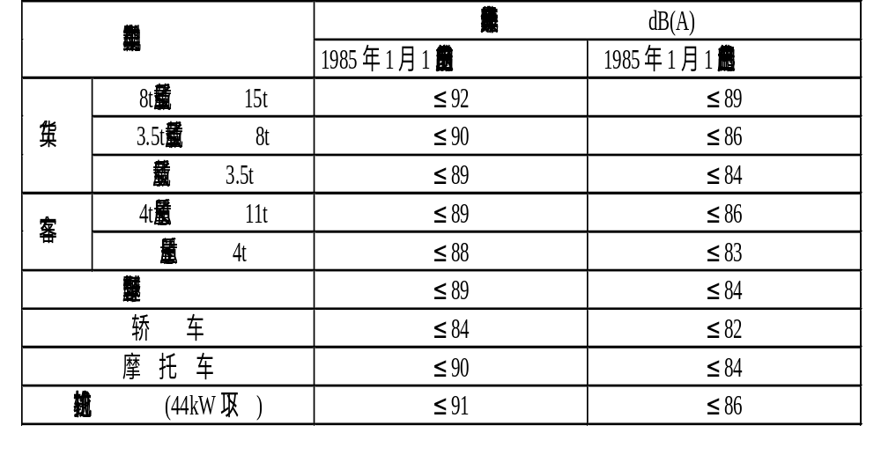
车外最大允许噪声级

Slide 12
汽车喇叭噪声的检测
GB l496-1979《机动车辆噪声测量方法》
☆声级计的构造
☆汽车喇叭噪声的检测方法
1．仪表的检查
2．检测步骤
3．声级计的校准
4．使用声级计的注意事项

Slide 13
声级计的构造
声级计是一种能够把工业噪声、车辆噪声按照人耳听觉特性近似地测定噪声级的仪器。便携式精密声级计体积小、重量轻，便于现场检测。
声级计一般由传声器、前置放大器、衰减器、放大器、A计权网络、检波器、指示仪表和电源所组成。

Slide 14
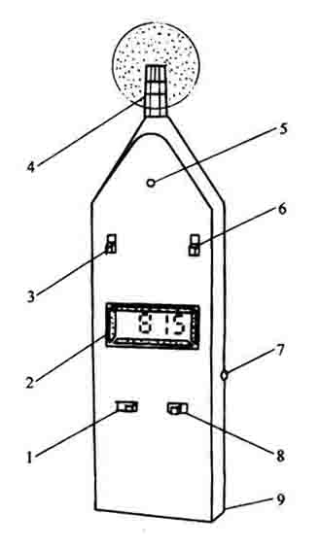
1
1-电源开关；2-显示器；3-量程开关；4-传声器；5-灵敏度调节电位计；6-读数/保持开关；7-复位按扭；8-时间计权开关；9-电池盖板
声级计

Slide 15
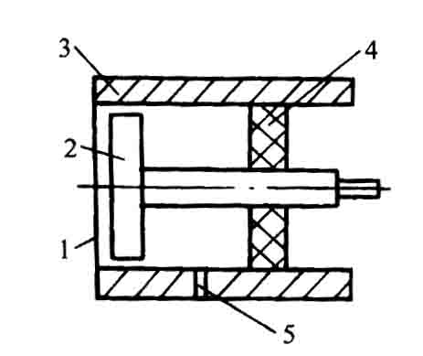
1-金属膜片；2-电极；3-壳体；4-绝缘体；5-平衡孔
电容式传声器示意图

Slide 16
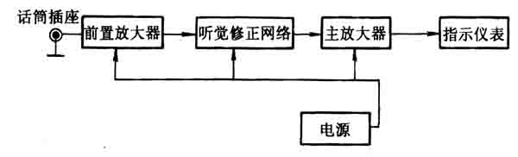
声级计电路原理

Slide 17
1．传声器 也称话筒，是声级计的传感器，其作用是将输入的声压信号转变为电压信号。
2．放大器 采用两级放大器，即输入放大器和输出放大器，其作用是将微弱的电信号放大。输入衰减器和输出衰减器是用来改变输入信号衰减量和输出信号衰减量的，以使表头指针指在适当位置，在每一衰减器的衰减量为10 dB。

Slide 18
3． A计权网络 是指模拟人耳对不同强度和频率声音的反应而设计的电子滤波线路。它能够模拟人耳的听觉特性，将声压的电信号修正为听觉近似值。通过计权网络测得的声压级就是经过人耳听觉修正后的声压级。
计权网络有A、B、C三种。A计权声级是模拟人耳对55 dB以下低强度噪声的频率特性，B计权声级是模拟55～85 dD的中等强度噪声的频率特性，C计权声级是模拟高强度噪声的频率特性。三者间主要差别是对噪声低频成分的衰减程度，A衰减最多，B较少，C最少。A计权声级特性曲线和人耳的听觉特性相接近。
从声级计测出的读数,必须加注测量条件，如单位为dB，且使用的是A计权网络，则应记为dB(A)。

Slide 19
4．检波器 检波器的作用是把来自放大器的交流电压信号转变成直流电压信号。这个直流电压的大小要正比于输入信号的大小，以驱动表头指针指示出相应的声级的数值。
5．指示仪表 是一只电表，只要对它刻度进行标定．就可以从表头上直接读出噪声级的数值。表头指针的阻尼一般设有“快”和“慢”两个档位。当对稳态噪声进行测量或需要记录声级变化过程时，使用“快”档；在被测噪声的波动比较大时，使用“慢”档。
目前应用的声级计中，有相当数量的声级计采用数字显示，这不仅直观，而且避免了读数误差。

Slide 20
仪表的检查
(1)接通电源前，检查仪表指针是否在机械零点上。
(2)检查电池容量。
(3)接通电源，对仪器进行必要的预热。
(4)对仪器进行校准。
(5)将声级计的功能开关对准“线性”、“快”档。
(6)检测计权网络。
(7)考查“快”、“慢”档。
(8)经过上述检查和校准后，声级计便可投入使用。

Slide 21
检测步骤
(1)将声级计的计权网络开关置于“A”位置。
(2)将声级计话筒放到距被检汽车正前方2 m、离地面高1.2 m的位置上。
(3)选择适于被测声级的量程。在不知道被测声级多大时，必须把衰减器刻度盘预先放大到最大衰减位置，然后在实测中再逐步旋至被测声级所需要的衰减档，读取仪表指示值，并监听喇叭声音是否悦声。

Slide 22
声级计的校准
声级计长时间没使用或使用一段时间后，需对指示表头进行校准，使用“活塞发声器”或“声级校准器”进行。
(1)活塞发声器 装好活塞发声器的干电池，将发生器插入声级计传声筒，接通发声器电源开关，可在声级计微音膜片上产生124 dB(A)。声级上指针若指示到大于或小于124 dB(A)时，应该用表头指针调零钮进行调节。
(2)声级校准器 将声级校准器插入声级计的传声筒，接通电源后，可在声级计微音膜片上产生94 dB声压级。
(A)声级，校正频率为l000 Hz。

Slide 23
使用声级计的注意事项
(1)避免在本底噪声大的场所检测。本底噪声是指测量对象的噪声不存在时，周围环境的背景噪声。检测场地的本底噪声应比所测车辆的喇叭声响至少低10 dB，并保证测量不被偶然的其他声源所干扰。
(2)检测时要注意仪表量程的选择应由高到低，防止指针超出刻度线以外。
(3)检测时要避免声级计受反射音、大风和电磁波的影响。
(4)声级计要避免受振动和冲击，注意防潮和避免阳光直射。
(5)电池式声级计在不使用期间，应取下干电池。
(6)声级计每年要接受有关部门的检定。

Slide 24
声级计检定
(一)采用标准
声级计检定采用JJGl88-2002《声级计检定规程》。
(二)检定条件
1．检定用设备
2. 检定时应满足的环境条件
(三)检定项目和检定方法
1．外观检查。
2．整机读数准确度

Slide 25
(1)检定用主要仪器设备
①标准声源 一个(94 dB(A)；频率为1000 Hz)。
②气压计 准确度优于±0.1％。
③温度计 准确度优于±0.5％。
④湿度计 准确度优于±5 ℃。
(2)检定时应满足以下环境条件
①大气压力(86～106 kPa)；
②温度 23±5 ℃；
③相对湿度60±30％。

Slide 26
整机读数准确度
(1)对于经过定型鉴定与型式批准的声级计，可以采用经过校准的准确率优于0.3 dB的声级校准器进行声校准。
(2)使用94 dB、1000 Hz的声级校准器来检测便携式声级计。
其技术要求检测值不能大于示值允许误差：±3％。

Slide 27


请 休 息

